Slide 1
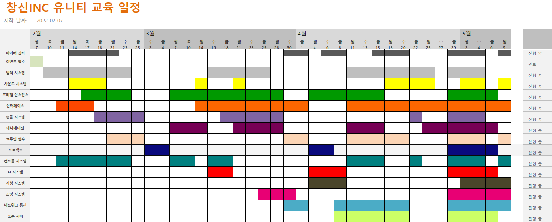

Slide 2
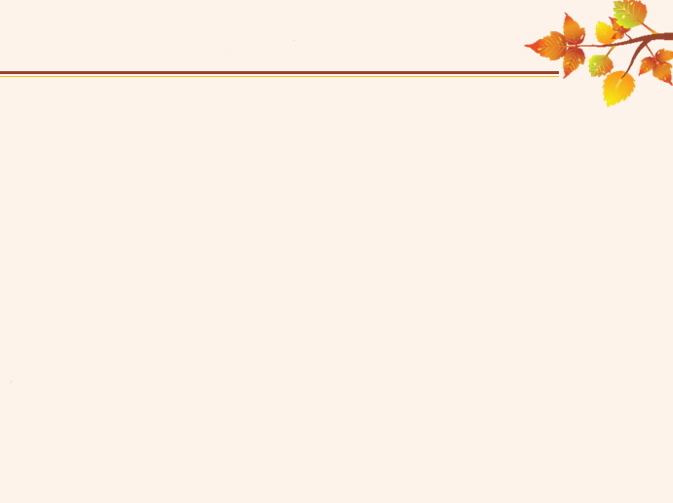
1 주차 유니티 강의
- 첫째 주 강의
2월 7일 - 유니티 프로젝트 준비 및 버전 관리
● 유니티 설치 및 버전 선택
● github desktop 연동 및 프로젝트 준비
● 에셋 워크플로우와 에셋 스토어 설명 및 활용
2월 10일 - 이벤트 함수 설명 및 함수 호출 시스템 이해
● Invoke 함수를 통해 함수 지연 호출 과정 설명 및 실습
● 각각의 이벤트 함수 이해 및 라이플 사이클 설명
● 키 입력으로 인한 이벤트 추가 및 이벤트 호출
2월 11일 - 3차원 공간과 스크린 공간에 대한 차이 설명 ● 씬 배치 및 다른 씬으로 이동
● 입력매니저의 정보를 활용하여 게임 오브젝트 이동 시스템 구현
● 스크린 스페이스와 월드 스페이스에 대한 설명

Slide 3
2 주차 유니티 강의
- 둘째 주 강의
2월 14일 - 사운드 시스템 및 디자인 패턴을 사용 방법
● 3D 사운드 설정 및 사운드 ON/OFF 시스템 설계
● 물리 연산을 이용한 충돌 및 물리 연산을 하지 않는 충돌 방법 설명
● 싱글톤을 활용하여 다른 씬에서도 데이터 공유 및 접근
2월 17일 - 계층 구조에 대한 이해 및 프리팹 사용 방법
● 게임 오브젝트 생성 및 게임 오브젝트 삭제
● 하나의 오브젝트를 재사용할 수 있는 프리팹 인스턴스화
● 프리팹 인스턴스 언팩킹과 폴더에 있는 프리팹 불러오기
2월 18일 - 메모리 관리 및 유니티 회전 체계 설명 ● 오브젝트 풀링 설계 및 사용
● 게임 오브젝트 태그 설정 및 태그 구분
● 게임 오브젝트 회전 함수 사용 및 이해

Slide 4
3 주차 유니티 강의
- 셋째 주 강의
2월 21일 - 레이캐스트로 충돌한 물체 정보 및 판정 시스템에 대한 실습
● 유니티 내부에 데이터 저장 및 관리
● 3D 마우스 입력 및 레이캐스트 설명 및 실습
● 선형 보간으로 인한 게임 오브젝트 이동 구현
2월 23일 - 카메라 시점 변환 및 코루틴 동작 원리 설명
● 3 인칭 시점으로 카메라 각도 구현 및 카메라 이동
● 코루틴 사용 방법 및 설명
● 구면 선형 보간으로 인한 게임 오브젝트 이동 구현
2월 25일 - 콜라이더를 검출하여 게임 오브젝트 감지 실습 ● 게임 오브젝트를 드래그 함수로 위치 변경
● 게임 오브젝트의 충돌체 반경을 설정하여 충돌 감지 설정
● 외부의 웹사이트 이동 및 로그인 시스템 인터페이스 구현

Slide 5
4 주차 유니티 강의
- 넷째 주 강의
3월 2일 - 프로젝트 (part.1)
● 캐릭터 오브젝트를 설정하여 물리적인 충돌 및 이동 시스템 구현
● 오브젝트의 두 지점 사이의 이동 함수를 사용하여 컨베이어 벨트 구현
● 머티리얼로 각각의 게임 오브젝트에 재질 설정
3월 4일 - 프로젝트 (part.2)
● 일정 시간마다 게임 오브젝트 생성 및 게임 오브젝트 삭제
● 레이어 마스크를 활용하여 3D 게임 오브젝트 버튼 시스템 구현
● 충돌 지점을 설정하여 씬 이동 시스템 설계
3월 7일 - 애니메이션 시스템 설명 및 실습 ● 애니메이션 클립 제작 및 실습
● 애니메이터 컨트롤러를 이용한 애니메이션 연결 작업
● 애니메이터 컨트롤러 속성 설명 및 트랜지션 관리

Slide 6
5 주차 유니티 강의
- 다섯째 주 강의
3월 10일 - 애니메이션 사용 방법 및 애니메이션 속성 이해
● 블렌드 트리에 애니메이션 설정 및 사용
● 레거시 애니메이션으로 애니메이션 설정
● 메카님 애니메이션으로 애니메이션 설정
3월 14일 - 애니메이션 아바타 설정 및 애니메이션 관리
● 휴머노이드 시스템 사용방법 및 실습
● 애니메이션으로 유한 상태 머신 설계
● 애니메이션 레이어를 통해 스테이트 관리
3월 16일 - 내비게이션 시스템 설명 및 제작 ● 네비 메쉬 시스템 설명 및 실습
● 위치 추적 및 순찰 기능 제작
● 여러 가지 거리 계산 함수로 거리 측정 및 거리 비교

Slide 7
6 주차 유니티 강의
- 여섯째 주 강의
3월 18일 - AI 시스템 사용 방법 및 적용 ● 네비메쉬 에이전트를 이용한 경로 계산
● 네비메쉬 장애물을 활용하여 경로 차단
● 게임 오브젝트가 이동할 수 있는 위치와 높이 설정
3월 21일 - 힌지 조인트를 이용한 게임 오브젝트 결합
● 서로 불리되어 있는 게임 오브젝트 연결 및 부착
● 게임 해상도 설정 시스템 제작
● 오디오 믹서를 사용하여 전역으로 사운드를 관리하는 시스템 설계
3월 23일 - 조명 시스템 이해 및 조명 컴포넌트 설정 ● 조명의 종류 파악 및 실습
● 라이트 매핑 사용 방법 및 이해
● 라이트 프로브 사용 방법 및 이해

Slide 8
7 주차 유니티 강의
- 일곱째 주 강의
3월 25일 - 파티클 시스템 설명 및 실습
● 상황에 따른 연출 시스템 제작
● 파티클 컴포넌트 설명 및 이해
● 날씨 효과 설정 및 실습
3월 28일 - 외부에서 데이터 관리
● CSV 파일을 활용한 데이터 관리 방법 설명
● 텍스트 파일을 활용한 데이터 관리 방법 설명
● JSON 데이터 관리 방법 설명
3월 30일 - 네트워크 통신으로 외부에 있는 데이터 불러오기 ● 코루틴의 다양한 활용 방법 및 사용
● 웹사이트에서 이미지 가져오기
● 네트워크 시간 가져오기

Slide 9
8 주차 유니티 강의
- 여덟째 주 강의
4월 1일 - 지형 정보 설명 및 제작
● 지형의 구조 및 크기 지정
● 브러쉬 페인팅으로 인한 텍스처 설정
● 지형에 포함되어 있는 오브젝트 추가 및 배치
4월 4일 - 프로젝트 (part.3)
● 지형 정보를 바탕으로 미니맵 시스템 제작
● 시간에 따른 밤과 낮의 변화 시스템 설정
● 충돌 시 카메라의 흔들림 효과 구현
4월 6일 - 프로젝트 (part.4) ● 오브젝트가 적재되면 운반하는 배송 시스템 구현
● 오브젝트를 검출하여 원하는 위치로 이동하는 시스템 설계
● AI 컴포넌트를 활용하여 경비 시스템 설정

Slide 10
9 주차 유니티 강의
- 아홉째 주 강의
4월 8일 - 포톤 네트워크 사용 방법
● 서버 연결 및 방 생성하기
● 서버 접속 및 서버 연결 끊기
● 서버 접속 기록 시스템
4월 11일 - 포톤 네트워크의 설정 작업 (1)
● 네트워크를 통해 객체를 식별하고 객체 상태를 동기화하는 작업
● 포톤 네트워크에 따른 애니메이션 수정
● 코드를 이용한 정보 공유 설계
4월 13일 - 포톤 네트워크의 설정 작업 (2) ● 카메라 제어권 설정
● 플레이어 캐릭터 구분 시스템
● 플레이어 컨트롤 적용 시스템

Slide 11
10 주차 유니티 강의
- 열번째 주 강의
4월 15일 - REST API 통신
● WebRequest 함수 사용 방법 및 활용
● Get 전달 방법과 Post 전달 방법 실습
● WWW 클래스 header와 body 관리법
4월 18일 - 포톤 보이스를 이용한 음성 채팅 제작
● 포톤 보이스 SDK 다운로드 및 설정
● 포톤 보이스 뷰에 스피커를 적용하여 주파수
● 마이크 설정 및 음성 감지 기능 설계
4월 20일 - 포톤 서버를 사용하여 채팅 시스템 구현 ● 유저 인터페이스 화면 구성 및 스크롤 뷰 설정
● 채팅 필터 설정 및 유저 상태 확인
● 채널 설정 및 메시지 확인 시스템 설정

Slide 12
11 주차 유니티 강의
- 열한 번째 주 강의
4월 22일 - 최적화 설명 및 실습
● 정적 오브젝트와 동적 오브젝트의 차이 설명 및 이해
● 오클루젼 컬링 활용 방법 및 소개
● 유저 인터페이스 분할 및 옵션 설정
4월 25일 - 애플리케이션 함수 사용 및 실습
● 멀티플랫폼 대응을 위한 전처리기 지시어 이해
● 모바일에서 사용되는 함수 사용 방법 및 실습
● 모바일 터치와 드래그를 이용한 실습
4월 27일 - 화면 캡쳐 및 스프라이트 애니메이션 ● 스프라이트 아틀라스 설명 및 실습
● 게임 내에 있는 화면 스크린 샷으로 로컬영역에 저장하는 시스템 설계
● 2D 스프라이트로 애니메이션 작업

Slide 13
12 주차 유니티 강의
- 열둘째 주 강의
4월 29일 - 프로젝트 (part.5)
● 멀티 플레이어의 정보를 확인하는 시스템 설계
● 멀티 플레이어와 상호작용 및 충돌 판정 설정
● 멀티 플레이어와 데이터 통신 및 음성 대화 목록 제작
5월 2일 - 프로젝트 (part.6)
● 파티클 시스템으로 폭파 효과 적용
● 게임 오브젝트 보관 및 소모 시스템 설정
● 고정 해상도 설정
5월 4일 프로젝트 (part.7)
● 아이템 장착 및 해제 시스템 설계
● 아이템 교체 시스템 설정
● 조이스틱 시스템 제작

Slide 14
13 주차 유니티 강의
- 열셋째 주 강의
5월 6일 - 프로젝트 (part.8)
● 유저 인터페이스 설계 및 상호작용
● 셰이더 설정 및 머티리얼 변경
● 카메라 속성을 이용한 거울 효과 설정
5월 9일 - APK 빌드 및 WebGL 빌드 ● 플랫폼 변환 및 JDK, SDK 경로 설정
● 패키지 이름 설정과 API 버전 설정
● 모바일 기기 연동 테스트

